Slide 1







相模原市就職支援センター 求職者支援講座
シニア世代の
仕事とマネー
日時：平成３０年１２月４日（火）
１３：３０～１６：００
場所：ソレイユさがみ セミナールーム２
定員：４０名（申込順）
約８割もの人が老後に不安を感じているそうです。
必要な老後資金はいくらか？
公的年金だけではいくら不足するのか？
年金の給付減額の影響は？
講師：神奈川県ファイナンシャルプランナーズ協同組合
専務理事 鈴木榮三郎氏
【得意分野】家計相談、住宅ローン、資産運用、リタイアメントプラン等
【外部での主な活動歴】神奈川県各市でセミナー講師・相談員、ロングステイ財団講師
・相談員、横浜市市民後見人
【主な保有資格】ＣＦＰ、年金・退職金総合アドバイザー、証券外務員、貸金業務取扱主任者、 海外ロングステイアドバイザー
【趣味＆自己ＰＲ】太極拳、江戸のくらしと経済研究
お申込み・お問い合わせ：月～金、第２・４土曜日 ＜午前8時30分～午後5時＞
相模原市就職支援センター  ０４２-７００-１６１８
http://www.sagamihara-city.jp/shushoku/
相模原市就職支援センターでは、予約制で専門相談員による個別相談（キャリアコンサルティング）を実施しています。セミナー同時予約も可能です。どうぞご利用ください。
相模原市就職支援センターおよび求職者支援講座は、相模原市がパーソルテンプスタッフ（株）に委託して実施するものです。

Slide 2
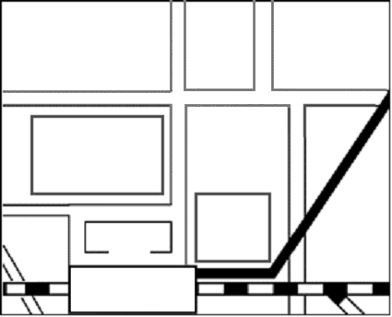
りそな銀行
橋本駅入口第二
○
至 調布
★
イオン橋本
○
みずほ銀行
京王相模原線
ミウィ
橋本
北口
至 八王子
至 町田
橋本駅
ソレイユさがみ セミナールーム2
相模原市緑区橋本６－２－１
（シティ・プラザはしもと内 イオン橋本店６階）

